Slide 1






Trường Tiểu học Chu Văn An
CHÀO MỪNG
QUÝ THẦY CÔ VỀ DỰ GIỜ TIẾT MỸ THUẬT, LỚP 3A
Giáo viên: Hoàng Thị Thương

Slide 2


Slide 3

Mình muốn có một ống đựng bút để sử dụng và trang trí góc học tập mà không biết làm, bạn giúp mình với!
Ừ,để tớ giúp cậu và chúng mình cùng làm nhé!
Sao bạn buồn thế?

Slide 4
Đặt vấn đề
Phiếu bài tập 1: Cá nhân
Với tình huống trên các em hãy khoanh vào đáp án đúng cho các câu hỏi dưới đây.
  Bạn nam muốn bạn nữ giúp gì?
    Giúp làm bài tập môn Mĩ thuật.
    Tạo được ống đựng bút để trang trí góc học tập.
  Bạn nữ đã nói gì với bạn nam?
    Bạn nữ nói với bạn nam là bạn ấy sẽ cùng làm ống đựng bút với bạn nam.
    Bạn nữ nói với bạn nam là bạn ấy không thể làm được.
  Theo em hiểu tạo hình 3D là gì?
    Tạo hình 3D chỉ là vẽ hình trên giấy bằng bút chì hoặc màu.
    B. Tạo hình 3D là cách tạo nên hình khối có chiều dài, chiều rộng và chiều cao, giúp sản phẩm có dạng nổi trong không gian.

Slide 5

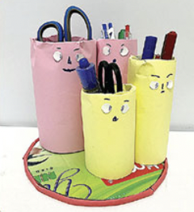
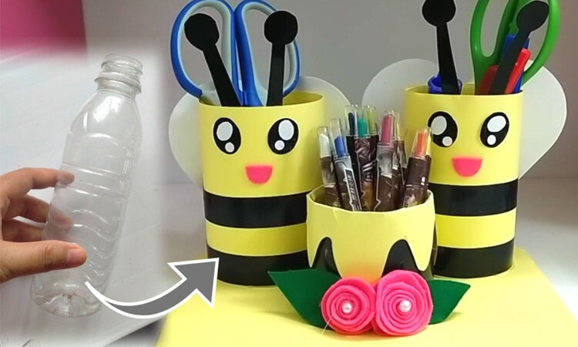
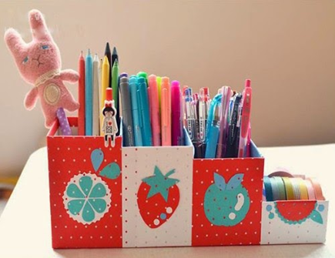
Bài học STEAM 3
CHỦ ĐỀ: GÓC HỌC TẬP CỦA EM
BÀI: ỐNG ĐỰNG BÚT TIỆN DỤNG

Slide 6

Yêu cầu cần đạt
- Tạo được ống dựng bút từ các hình khối bằng cách gấp, cắt giấy thủ công, bìa màu, vật liệu tái chế…
- Sắp xếp và bổ sung thêm ống dựng bút xinh xắn làm phong phú thêm góc học tập của mình.
- Giới thiệu,chia sẻ và nêu cảm nhận về sản phẩm.

Slide 7
KHÁM PHÁ
_{THẢO LUẬN NHÓM}
Nhóm 1. Ống dựng bút có các bộ phận chính nào?
Nhóm 2. Ống đựng bút có những dạng hình khối nào?
Nhóm 3. Màu sắc của ống đựng bút như thê nào ?
Nhóm 4. Ống đụng bút đươc tạo ra từ chất liệu gì ?

Slide 8
KHÁM PHÁ
_{THẢO LUẬN NHÓM}
Thân, miệng, đế
Nhóm 1. Ống dựng bút có các bộ phận chính nào?
Nhóm 2. Ống đựng bút có những dạng hình khối nào?
Khối hộp chữ nhật, trụ...
Kết hợp nhiều màu,nổi bật
Nhóm 3. Màu sắc của ống đựng bút như thế nào?
Nhóm 4. Ống đụng bút đươc tạo ra từ chất liệu gì?
Vỏ hộp, chai nhựa, ống lon…

Slide 9
HÌNH THÀNH KIẾN THỨC MỚI
_{THẢO LUẬN NHÓM}
Nêu các bước để tạo ra ống đựng bút?

Slide 10
HÌNH THÀNH KIẾN THỨC MỚI
Các bước để tạo ra ống đựng bút:
Bước 1:Lựa chọn vỏ hộp (chai nhựa) phù hợp để làm ống đựng bút;
Bước 2:Sử dụng giấy màu để bọc vỏ hộp (chai nhựa)vừa chọn;
Bước 3:Vẽ hoặc cắt dán hình trang trí cho ống đựng bút thêm xinh xắn.

Slide 11
HÌNH THÀNH KIẾN THỨC MỚI
Tiêu chí về sản phẩm ống đựng bút tiện dụng:
1. Sản phẩm phù hợp có thể dùng đựng bút và trang trí góc học tập.
2. An toàn cho mọi người, có tính thẩm mỹ và phối màu đẹp.
3. Được tạo ra từ những vật liệu tái chế như vỏ hộp, chai nhựa….

Slide 12

GIỜ GIẢI LAO ĐẾN RỒI

Slide 13

Đề xuất và lựa chọn giải pháp
-Học sinh vẽ phác thảo ý tưởng (thiết kế).
-Học sinh lựa chọn liệt kê các vật liệu tạo hình ống đựng bút.
-Học sinh viết các bước tạo hình ống đựng bút với chất liệu đã chọn.

Slide 14

Chế tạo sản phẩm, thử nghiệm.

Slide 15

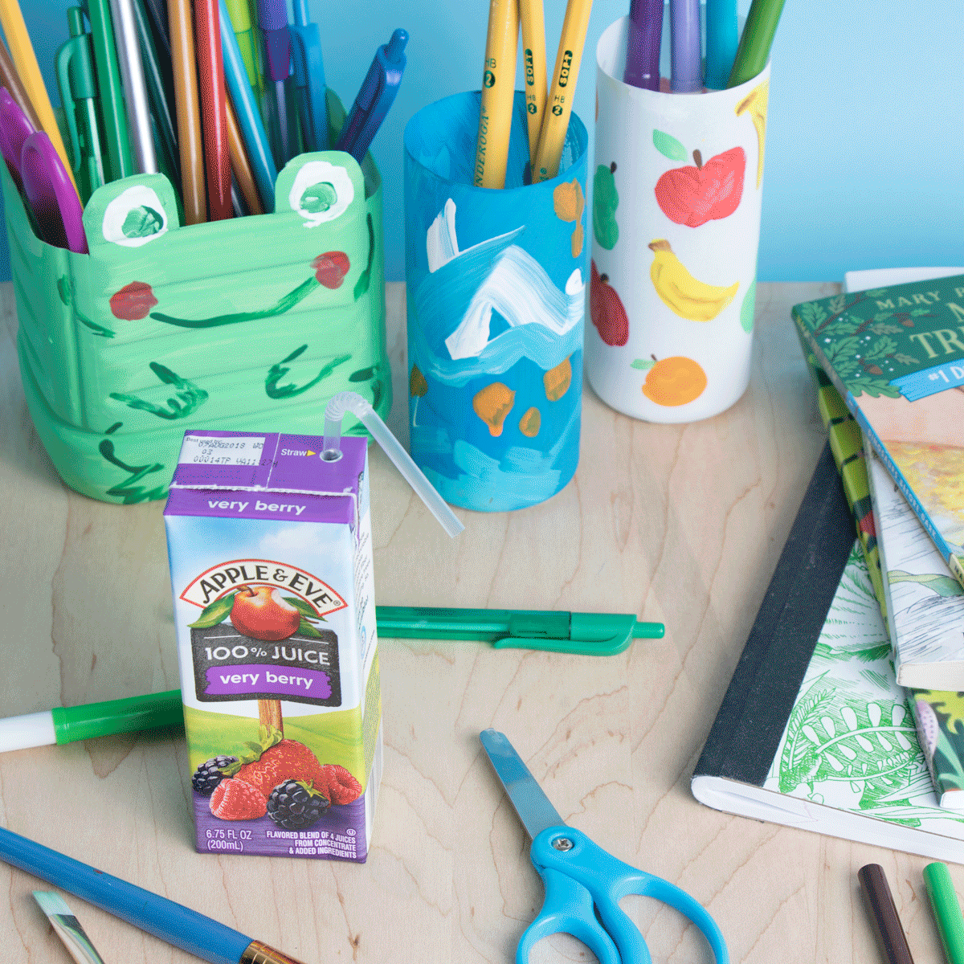
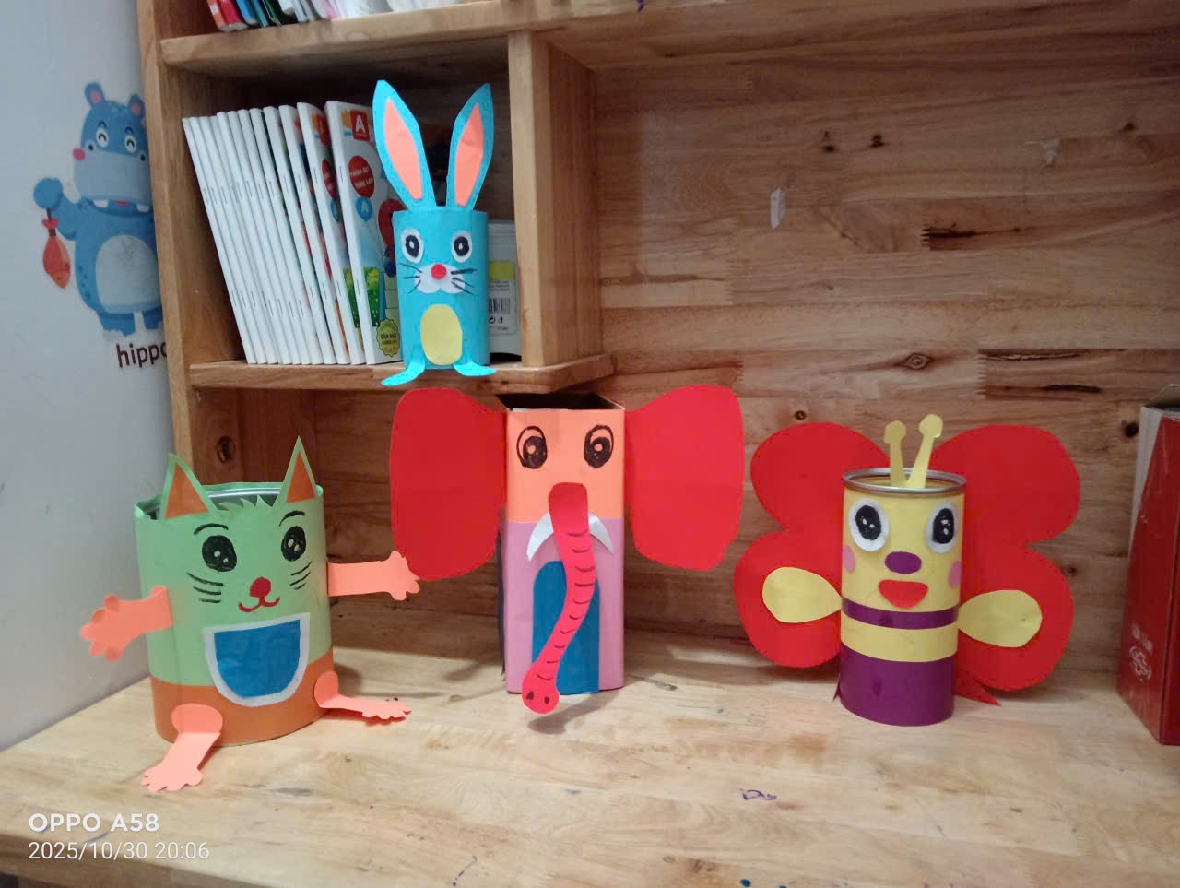
GIỚI THIỆU,CHIA SẺ, ĐÁNH GIÁ VÀ ĐIỀU CHỈNH

Slide 16

ĐÁNH GIÁ
Tiêu chí đánh giá sản phẩm | Nhóm 1 |  |  | Nhóm 2 |  |  | Nhóm 3 |  |  | Nhóm 4
 | Mức độ |  |  | Mức độ |  |  | Mức độ |  |  | Mức độ
 | Đáp ứng tốt | Đáp ứng tương đối tốt | Cần điều chỉnh | Đáp ứng tốt | Đáp ứng tương đối tốt | Cần điều chỉnh | Đáp ứng tốt | Đáp ứng tương đối tốt | Cần điều chỉnh | Đáp ứng tốt | Đáp ứng tương đối tốt | Cần điều chỉnh
Độ chắc chắn của ống đựng bút(đứng được, đựng bút được…)
Tính thẩm mỹ của ống đựng bút (các chi tiết trang trí, màu sắc,…)
Nguyên vật liệu tái chế sử dụng làm sản phẩm.

Slide 17
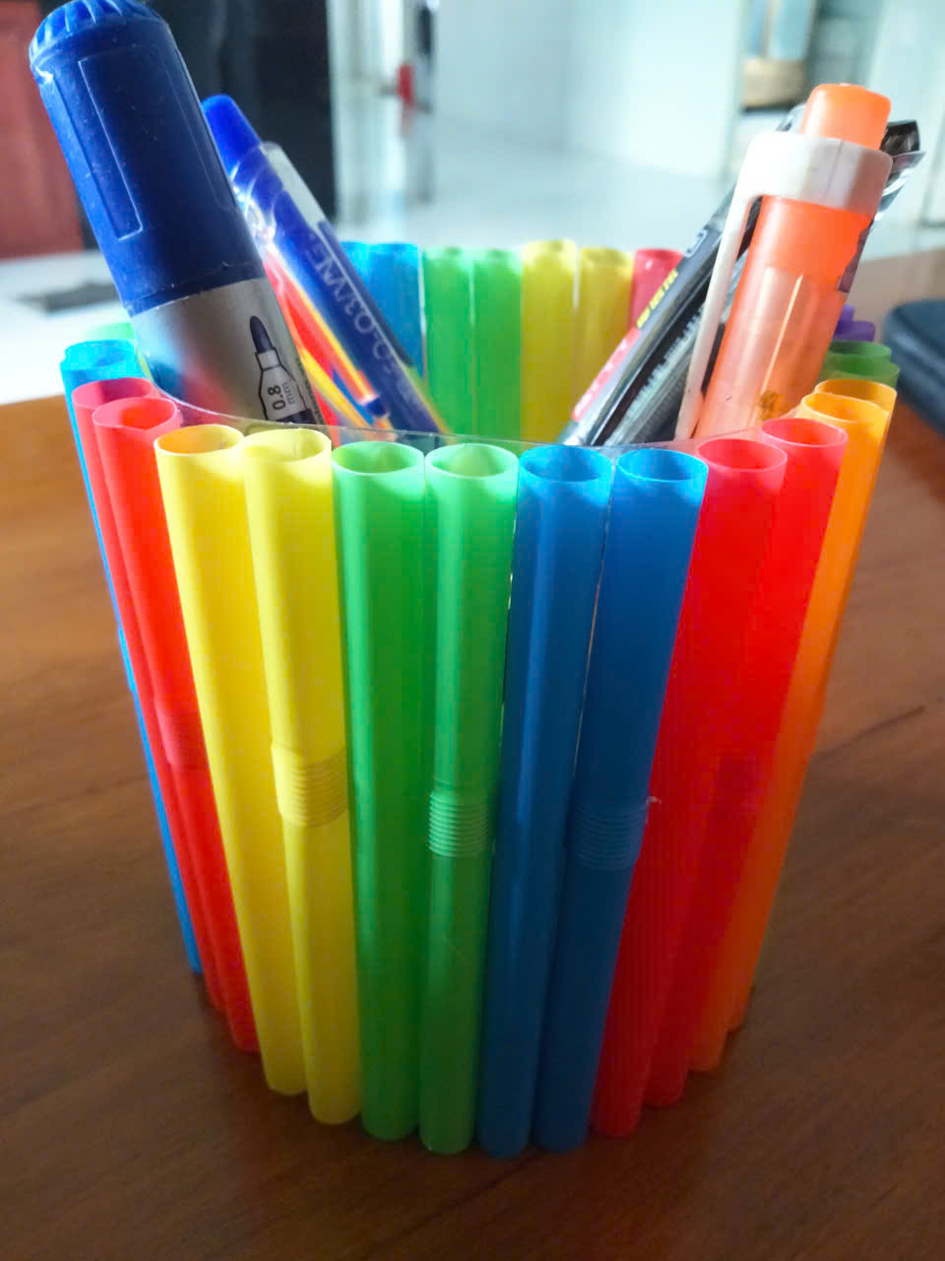
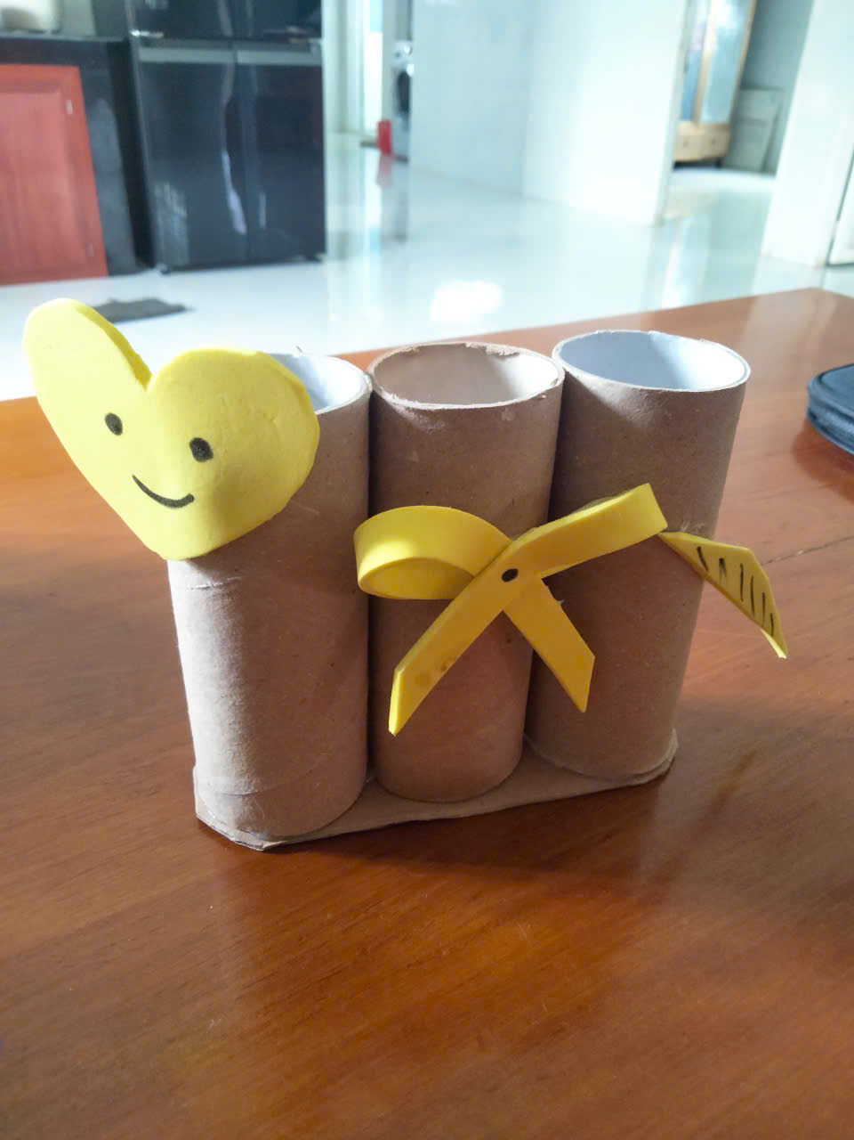

Slide 18
